Slide 1
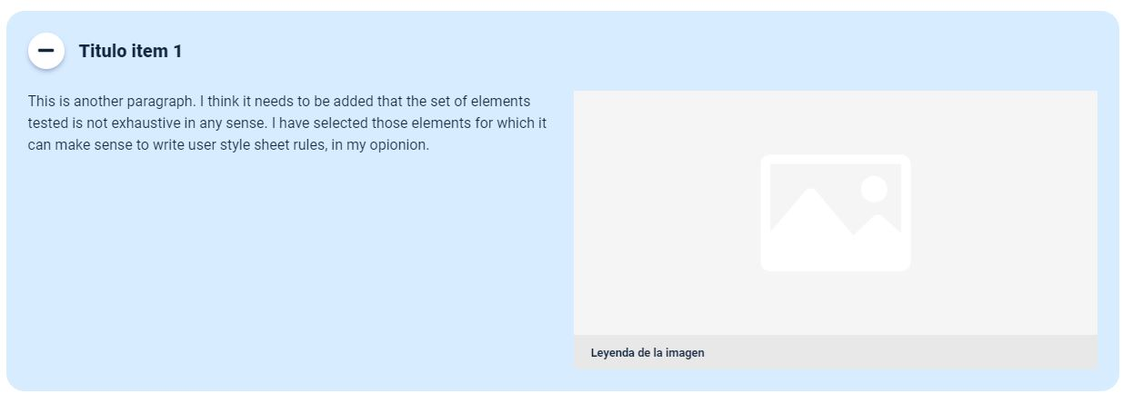
Acordeon
DI_CF012-08_elementos_informe_gestion
Recomendaciones generales:
El recurso estará compuesto por tres ítems, que serán el título en el cual se deberá hacer clic para ver la información.
Cada ítem estará acompañado de una imagen de referencia.
El estilo seleccionado para el diseño del recurso es el siguiente:

Slide 2

Indicaciones para la producción
Escribir las indicaciones que el equipo de producción debe tener en cuenta al momento de realizar el recurso gráfico o interactivo
Al hacer clic en el título de “Financiero” se desplegará la información junto con el ícono de apoyo.
Al lado izquierdo estará la información y al lado derecho estará el ícono de referencia.
La información es la que se encuentra en pantalla.
En la siguiente diapositiva se explica la información a colocar en el desplegable siguiente.
Financiero
Presenta balances de pasivos, activos, capital, movimientos, ventas y demás datos que incluyan este aspecto.
Referencias de las imágenes:
Imagen gratis en Pixabay - Calculadora, Cálculo, Seguro. (2021, August 04). Recuperada de https://pixabay.com/images/id-385506/

Slide 3

Indicaciones para la producción
Escribir las indicaciones que el equipo de producción debe tener en cuenta al momento de realizar el recurso gráfico o interactivo
Al hacer clic en el título de “Satisfacción” se desplegará la información junto con el ícono de apoyo.
Al lado izquierdo estará la información y al lado derecho estará el ícono de referencia.
La información es la que se encuentra en pantalla.
En la siguiente diapositiva se explica la información a colocar en el desplegable siguiente.
Satisfacción
Se divide en la del cliente y la de los empleados, reflejará los datos obtenidos en las encuestas y se narra la estrategia realizada y los resultados con los análisis respectivos.
Referencias de las imágenes:
Imagen gratis en Pixabay - Smileys, Satisfacción Del Cliente. (2021, August 04). Recuperada de https://pixabay.com/images/id-5617876/

Slide 4

Indicaciones para la producción
Escribir las indicaciones que el equipo de producción debe tener en cuenta al momento de realizar el recurso gráfico o interactivo
Al hacer clic en el título de “Analíticos” se desplegará la información junto con el ícono de apoyo.
Al lado izquierdo estará la información y al lado derecho estará el ícono de referencia.
La información es la que se encuentra en pantalla.
En la siguiente diapositiva se explica la información a colocar en el desplegable siguiente.
Analíticos
Abordan problemas específicos, que pueden ser solicitados por los directivos como seguimiento a alguna situación surgida o porque alguno de los colaboradores considera pertinente presentar dicha información porque impacta a la organización.
Referencias de las imágenes:
Imagen gratis en Pixabay - Enojado, Mujer De Negocios. (2021, August 04). (2021, Agosto 03). Recuperada de https://pixabay.com/images/id-3233158/

